Slide 1




MWS GPT: платформа для бизнеса, объединяющая современные LLM и конструктор ИИ-агентов
Надежда Просвирнина,
эксперт the platform and cloud,
департамент по работе
с корпоративными клиентами, ПАО «МТС»

Slide 2


MWS GPT:
платформа для бизнеса, объединяющая современные LLM и конструктор ИИ-агентов
Надежда
Просвирнина
Эксперт

Slide 3


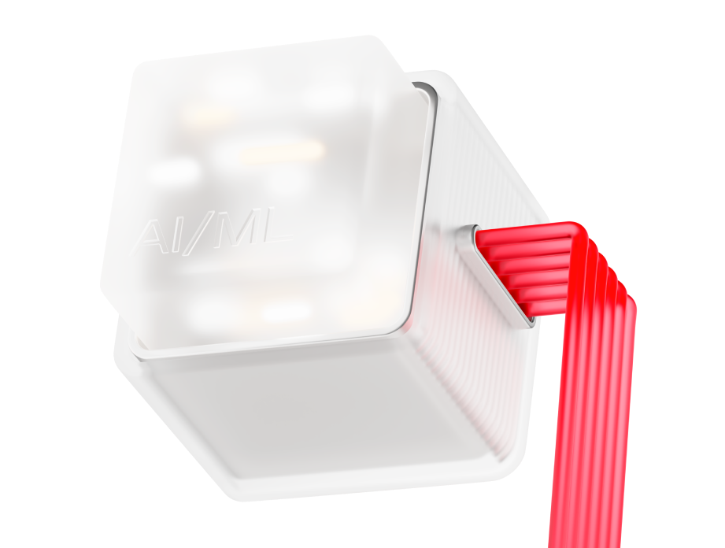
О платформе
69 LLM
24 часа
100%
2 года
доступно на платформе
период от запроса модели до её работы в проде
аптайм платформы за 2025 год
экономия трудозатрат на создание подобного платформенного решения
NO-CODE КОНСТРУКТОР
BS
класс критичности
Позволит делать ИИ-агентов без знаний программирования
162
внутренних клиента
CHATUI, В КОТОРОМ ДОСТУПНЫ ВСЕ СОВРЕМЕННЫЕ LLM
30 +
Полулярные ИИ-модели доступны в одной платформе с возможностью выбора и тулинга для сотрудников компании
внешних клиентов
52 млрд
токенов потребили в 2025 году
ГЕНЕРАЦИЯ, ДОПОЛНЕННАЯ ПОИСКОМ
Визуальный конструктор ИИ-агентов, RAG и мультиагентных систем
15 216 ГБ VRAM
суммарный объём кластера
18

Slide 4


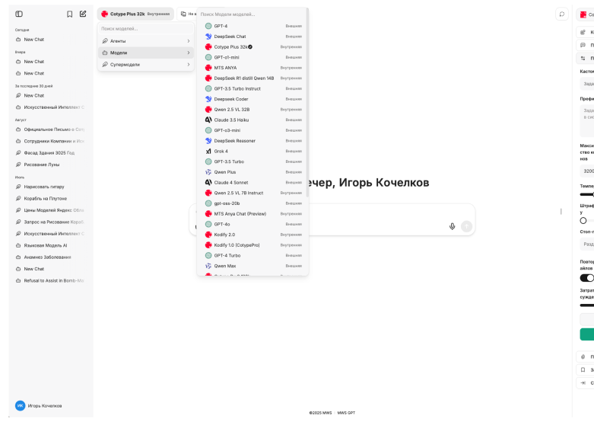

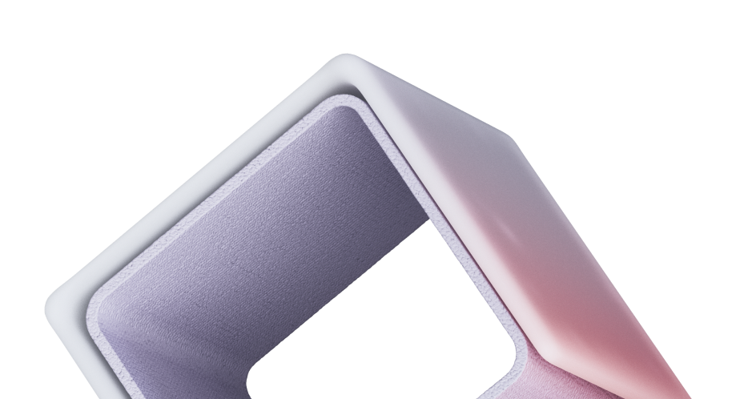
Широкий выбор LLM
ChatUl позволяет сравнить на практике, какая модель лучше справляется с задачей
Либо используйте чат как полноценный рабочий инструмент
19

Slide 5

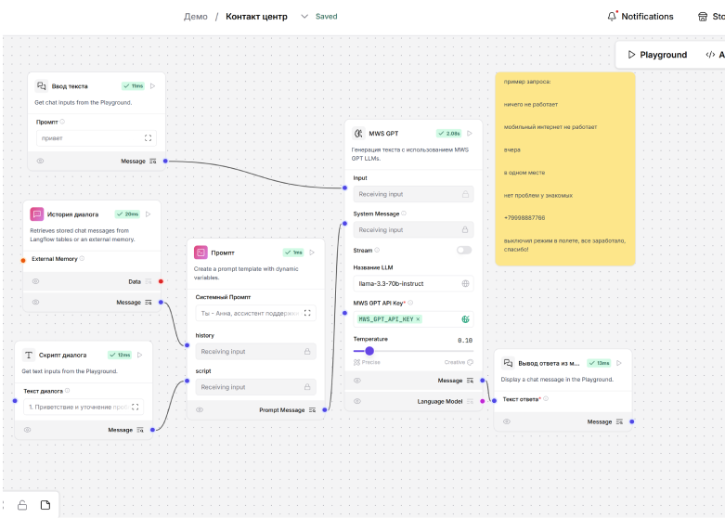

Создавайте ИИ-агентов без кода
Конструктор поможет собрать ИИ-агента для поиска информации, анализа документов или поддержки клиентов
Либо реализуйте другую релевантную для вас задачу
20

Slide 6











Сценарии использования
Эффекты
HR
IT
До 70%
ИИ-ассистент рекрутера
﻿﻿Генерация HR-контента
﻿﻿Виртуальный HR/
﻿﻿Персонализированные карьерные траектории
﻿﻿Анализ интервью для улучшения рекрутинга
﻿﻿Классификация HR-документов
﻿﻿Поддержка адаптации (онбординг)
ИТ-ассистент
Автоматическая классификация и рохтинг инцидентов
﻿﻿Генерация ответов и решений
﻿﻿Интеллектуальный поиск в базах знаний
﻿﻿Умный помощник разработчика (Copilot)|
﻿﻿Автоматизация написания скриптов
﻿﻿Генерация отчётов и аналитики
сокращается время на скрининг
До 50%
снижается нагрузка на сотрудников
На 60% и более
Юристы
Тендеры
снижаются юридические риски, сокращается время реакции на инциденты
Анализ и проверка контрактов
﻿﻿Юридические исследования и анализ прецедентов
﻿﻿Автоматизация подготовки юридических документов
﻿﻿Юридический ассистент для сотрудников
﻿﻿Due diligence при сделках
﻿﻿Классификация документов и извлечение атрибутов
﻿﻿Сравнительный анализ нормативных актов
﻿﻿Автоматизация анализа тендерной документации
﻿﻿Поиск релевантных тендеров
﻿﻿Подготовка заявок и шаблонов ответов
﻿﻿Оценка рисков поставщиков
﻿﻿Суммаризация переговоров и протоколов
﻿﻿Прогнозирование результатов тендеров
﻿﻿Подготовка документации на базе технического задания
Минимизация
ошибок, простоев, времени ответа
Ускорение
обработки заявок, поиска и подготовки информации
23

Slide 7









Сценарии использования
Эффекты
Аудит
Снабжение
До 80%
Анализ договоров и извлечение ключевых условий
﻿﻿Автоматизация проверки финансовой отчётности
﻿﻿Генерация и проверка аудиторской документации
﻿﻿Анализ записей переговоров и коммуникаций
﻿﻿Поддержка аудиторов: ИИ-ассистент аудитора
﻿﻿Анализ рисков на основе неструктурированных данных
﻿﻿Генерация аналитических запросов и отчётов
Автоматическая обработка RFQ
﻿﻿Валидация контрактов и документов
﻿﻿Прогнозирование сбоев поставок
﻿﻿Управление инцидентами
﻿﻿Анализ поставщиков
﻿﻿Интеграция с ERP-системами
﻿﻿Чат-бот для поставщиков
сокращается время проверки договоров
Снижение
риска несоответствия стандартам
Экономия
времени аудиторов на рутинную документацию
Логистика
Другое
Автоматизация документооборота
﻿﻿Оптимизация маршрутов
﻿﻿ИИ-консьерж для клиентов
﻿﻿Интеграция с ERP/CRM
﻿﻿Прогнозирование спроса и оптимизация запасов
Предиктивное обслуживание (анализ данных с сенсоров)
﻿﻿Анализ и проверка различных гипотез («а что, если»)
﻿﻿Повышение квалификации сотрудников, персонализированное обучение
﻿﻿«Диалог с данными»
﻿﻿Автоматизация роботизации процессов
﻿﻿Расшифровка аудиозаписей
﻿﻿Подбор схожих по смыслу текстовых документов
Ускорение
поиска информации и принятия решений, получения данных и их анализа
До 40%
снижаются риски по проверке контрактов
24

Slide 8

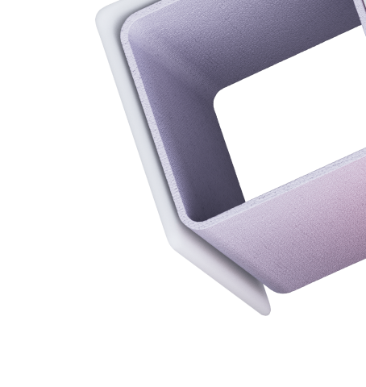



Как не сжечь бюджет на собственной LLM инфраструктуре
0,40 ₽ за 1000 токенов —дорого или дешево?
Давайте разбираться
02
Notes:
Контекст 2025 года: AI-бум + экономическая неопределённость = необходимость считать TCO
Ключевой вопрос для аудитории: «40 копеек за 1000 токенов — это дорого или дёшево?»
Формат: разбор на примере вымышленного персонажа «Олег» (типичный PM/IT-менеджер)

Slide 9


Знакомьтесь, Олег
Рассказываем историю Олега и какие задачи стоят перед ним
Олег — менеджер в компании в IT отделе.
Недавно к нему пришел руководитель, и сказал, что нужно срочно внедрять LLM в процессы компании Руководитель слышал, что RAG — это круто, и искуственный интеллект может позволить пользователям делать поиск по документам с использованием естественного языка
Сделать RAG по FAQ
Сделать решение надежным, для клиентов же
Много денег не тратить, FAQ не продать клиенту, ставка кусается, в мире кризис
03
Notes:
Тема: Постановка задачи от руководства
Заметки:
Васе поручено внедрить LLM/RAG по FAQ для клиентов
Требования:
✅ Надёжность (для клиентов)
✅ Дёшево (бюджет ограничен, кризис)
Дилемма Васи: облачные PAYG-решения vs. сборка in-house

Slide 10




Олег решил...
...что нужно делать все самому
И рассказываем, что Олег запланировал:
Олег подумал, что клаудные решения это дорого По его мнению, в них лежит стоимость разработки, большие энтерпрайз команды, и стоимость инфраструктуры Олег решил, что если сделать «дома», то будет сильно дешевле, ведь нужна меньшая команда и можно сэкономить на инфраструктуре
Собрать команду
Спроектировать архитектуру решения
Рассчитать стоимость инфраструктуры
04

Slide 11
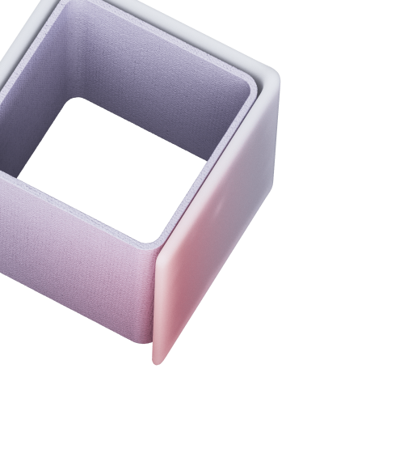


Итак, Олег решил собирать команду мечты
05

Slide 12
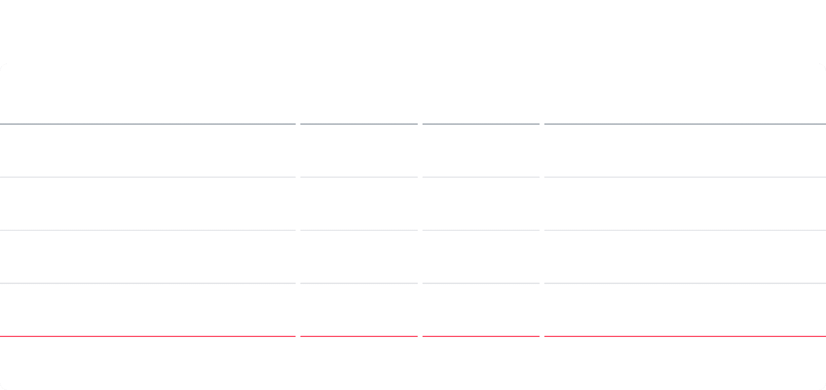

Команда мечты по версии Олега
Медианая ЗП по версии Хабра (не правда)
Кол-во
Для чего?
Архитектор, который все придумает
1
448 000 ₽
Спроектировать архитектуру решения
Тот самый DevOps, который умеет катать штуки со странным названием
1
230 000 ₽
Раскатать все, что нарисовал архитектор, и понаписал бэкендер
Укротитель «Python Developer» змей
1
228 000 ₽
Писать тот самый RAG
Ну и сам Олег, Менеджер продукта
1
265 000 ₽
А как без Олега то…
ИТОГО
4
Нет
Источник: Хабр, статья: «Зарплаты IT-специалистов в первой половине 2025»
06
Notes:
Тема: Кто нужен для запуска собственного LLM-решения
Без налогов и overhead
Ключевой инсайт: Это «оптимистичная» оценка — реальные специалисты по GPU-инференсу стоят дороже и в дефиците.

Slide 13


Итак, Олег пошел придумывать архитектуру решения
07

Slide 14




Олег прочитал статью на MEDIUM
О том что все используют VLLM, потому что это быстро и эффективно
Олег пришел к архитектору и сказал: – Дорогой, делать будем на VLLM, по всем бенчмаркам – рвет конкурентов, мы сильно выиграем в производительности и сможем сэкономить! – Да! Давай рисовать, но одно из наших требований — надежность, поэтому всего будет по 3! Ответил архитектор, и они решили, что:
Было принято решение использовать VLLM как инференс контейнер
Для обеспечения надежности — решили делать по 3 воркера каждой модели
Для экономии — и LLM и Эмбеддер живут на одной видеокарте
08
Notes:
Заметки:
Выбор в пользу vLLM — де-факто стандарт для эффективного инференса
Требование надёжности → 3 воркера на модель (резервирование, балансировка)
Экономия «на всём»: LLM + эмбеддеры + векторное хранилище на одном GPU
Риск: GPU — дорогой и хрупкий ресурс (в MWS GPT «сгорает» 2-3 карты в месяц)

Slide 15
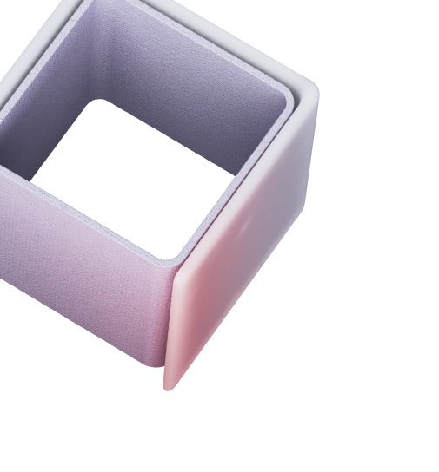

Итак, Олег пошел строить инфру для проекта
09

Slide 16



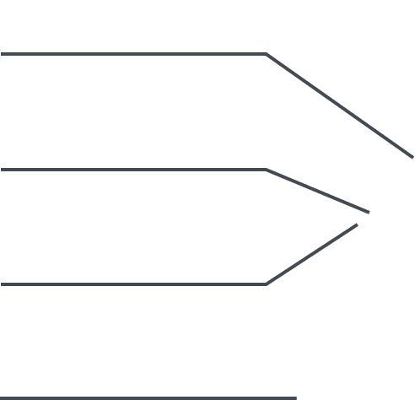




Считаем инфру, которую Олег накупил
8 308,65 ₽
Помним договоренность? Всего по 3 Вряд ли у Олега есть свой ЦОД, поэтому Олег пошел во всем известный клауд арендовывать виртуалки
23 300,79 ₽
7 151,01 ₽
1011 894,75 ₽
Для моделей
Для Vector Store
3 x (1 GPU A100 + 28 vCPU + 119GB RAM + 200GB SSD) = 337 298,25 ₽ в месяц за 1 VM
3 x (4 vCPU + 8GB RAM + 200GB SSD) = 7 766,93 ₽ в месяц за 1 VM
Для моделей
Для RAG-сервиса
Для балансировки
3 x (2 vCPU + 2GB RAM + 40GB SSD) = 2 769,55 ₽ в месяц за 1 VM
3 x (2 vCPU + 2GBRAM + 10GB SSD) = 2 383,67 ₽ в месяц за 1 VM
Для RAG-сервиса
Для Vector Store
Для балансировки
Для всего остального — есть Mastercard
Источник: Один наш конкурент, цены из консоли
10
Notes:
🔹 GPU-ноды для моделей:
3 × (1×A100 + 28 vCPU + 119GB RAM + 200GB SSD)
= 337 298,25 ₽/мес за ноду → ~1,01 млн ₽
🔹 Vector Store:
3 × (4 vCPU + 8GB RAM + 200GB SSD)
= 7 766,93 ₽/мес за VM → ~23,3 тыс. ₽
🔹 RAG-сервис / балансировка / прочее:
~2769–2383 ₽/мес за VM × несколько нод

Slide 17



Итого: 2 767 655,20 ₽ в месяц
11
Notes:
Слайд 6: «Депрессия Олега» — проблема утилизации
Тема: Почему in-house оказывается дороже
Ключевые проблемы:
🎯 Утилизация GPU ≤2%: LLM занимают много памяти, но чип простаивает
💸 Платите за 100% ресурса, используете 2%
🔥 GPU потребляют много энергии, требуют спец. охлаждения и ЦОД-инфраструктуры
🛠️ Дефицит компетенций: рынок — в пользу соискателей, «выращивание» специалиста = месяцы
Вывод: Надёжность через репликацию + низкая утилизация = кратный перерасход.

Slide 18


Итак, у Олега депрессия
12

Slide 19


Для начала расскажем, в чем был подвох
Утилизация видеокарт
Весь рынок – PAYG, почему?
Олег хотел как надежнее, но чтобы было надежнее – нужно резервирование, а видеокарты стоят дорого Для решения задачи Олега потребовалось не более 2% полезного использования видеокарты, а платить нужно за все 100% Даже не учитываем тот факт, что видеокарты потребляют больше электричества и периодически горят
Все предложения на рынке LLM в формате Pay as you Go (оплата за факт потребления) Многих пугает такой формат, и компании ищут «прогнозируемой стоимости» Такой формат существует не зря, он позволяет оценивать ROI конкретной фичи и считать экономическую эффективность
Компетенции на рынке
Экономика масштаба
Олег нанял команду за 1 секунду, потому что Олег – вымышленный персонаж Хоть и сейчас «Рынок работодателя», ребята с опытом построения инфраструктуры для инференса и реализацией GenAI проектов – на вес золота У бизнеса сейчас 2 пути – либо нанимать за «дорого», либо «выращивать»
Данная технология внутри компании окупает себя только на масштабе Видеокарта начинает окупать себя при потреблении от 1 млрд токенов в месяц ~ 23275 токенов – суточное потребление одного нашего сотрудника
13
Notes:
Тема: Почему in-house оказывается дороже
Ключевые проблемы:
🎯 Утилизация GPU ≤2%: LLM занимают много памяти, но чип простаивает
💸 Платите за 100% ресурса, используете 2%
🔥 GPU потребляют много энергии, требуют спец. охлаждения и ЦОД-инфраструктуры
🛠️ Дефицит компетенций: рынок — в пользу соискателей, «выращивание» специалиста = месяцы
Вывод: Надёжность через репликацию + низкая утилизация = кратный перерасход.
Потребление в месяц сотрудником 20 руб. *20 = 400р.
В MWS есть потолок использования/потребления в месяц «денег» на платформе MWS GPT.

Slide 20



Давайте успокоим Олега
И расскажем ему, как он может решить эту ситуацию
Дорогой мой Олег, не переживай, ведь если бы ты взял MWS GPT — это было бы в разы дешевле, давай начнем перечислять факты
В составе сервиса — API и 3 бесплатных интерфейса для работы:
Chat UI для работы сотрудников No-Code конструкторв котором можно делать RAG и Агентов Copilot (DevTools) для разработчиков
Минимальная стоимость токена — 0,01₽
SLA 99,95%
Доступны все возможные LLM
Есть профсервисы
14

Slide 21
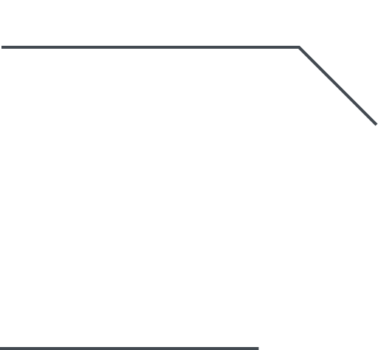






В целом, Олег мог поступить так:
Олег мог взять MWS GPT, получить бесплатный No-Code конструктор, и самостоятельно собрать RAG пайплайн за вечер
8,40 ₽
Все расходы Олега — токены В RAG используется 2 класса моделей: LLM Embedders 1000 токенов LLM ~ 40 копеек 1000 токенов Embedder = 1 копейка
У Олега 1000 пользователей в день пользуются FAQ и задают 3-4 вопроса = 120000 вопросов за 30 дней ~ Объем токенов на эмбеддинг 1 запроса = 7 (0,00007₽) ~ Объем токенов на саммаризацию результата = 5000 (2₽)
240 000,00 ₽
LLM
1 резульат = 2,00007₽ Итого 240008,40 ₽ в месяц
Embedder
15

Slide 22

Так все-таки, 0,40₽ за 1000 токенов – ЭТО ДОРОГО?
16

Slide 23





Попробуйте MWS GPT
Заполните форму, чтобы получить доступ к платформе
Покажем демо
Расскажем, как внедрить
Поделимся готовыми кейсами
А что, так можно было?
17

Slide 24


Контакты
Напишите мне. Обсудим детали и предложим оптимальное решение под ваши задачи
Надежда
Просвирнина
Эксперт
npro@mts.ru

